Slide 1
안드로이드 개요와 개발환경 구축
Notes:
제목

Slide 2


교재
부 교재
(for a export developer)
주 교재(왠만하면 구입합시다!!!)

Slide 3
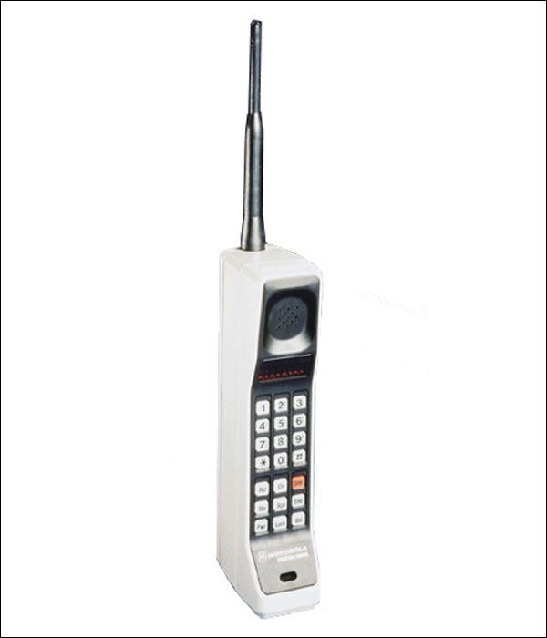

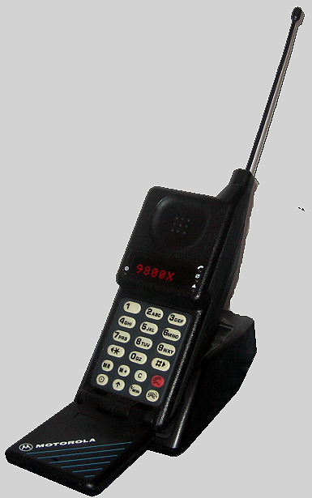
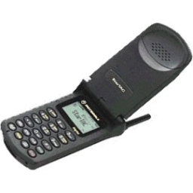

Evolution of Cell Phones
OK chief, I’ll get on it right away!
Date 1983 1989 1996 2005
Model: DynaTAC MicroTAC StarTAC Razor V3
Size: (high) 10 inches (25cm) 9 inches 3.9 inches 3.7 inches
Weight: 28 ounces (793g) 12.3 ounces 4.3 ounces 3.3 ounces Talk Time: 2 hr 3 hr 5 hr
Stand by Time: 24 hr 60 hr 170 hr
Picture source: Wikipedia
Notes:
3

Slide 4
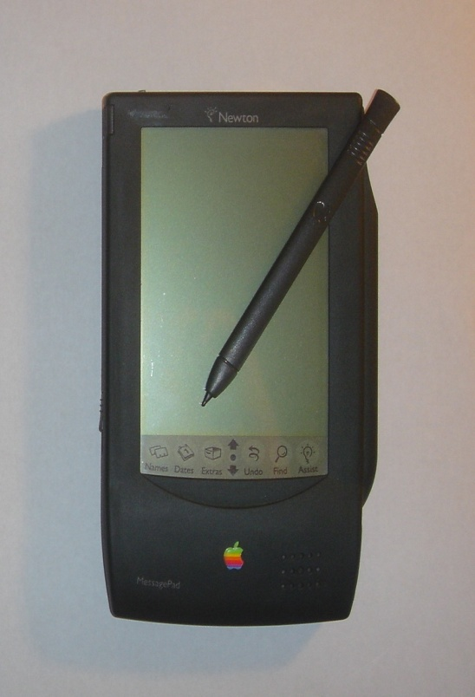
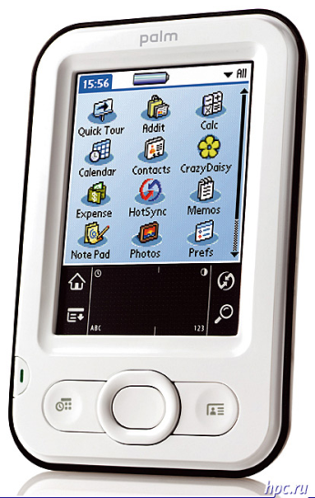
Personal Digital Assistants
Personal Digital Assistants (PDA’s) are personal handheld computers.
They are used to keep schedules, and have features that include:
Typewriting
Address Book
Calendar
Picture source: Wikipedia
Notes:
4

Slide 5
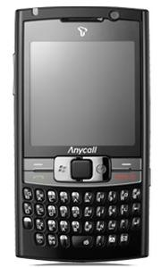

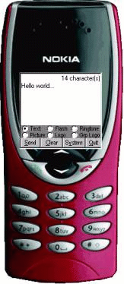
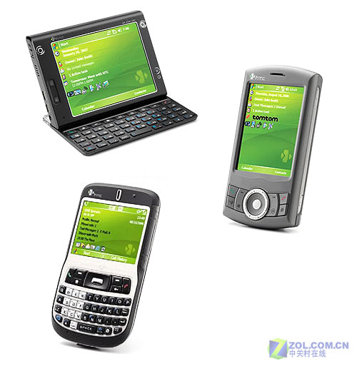

Smart Phone = PDA + Cell Phone
In recent years, many manufacturers have begun to blur the line between the PDA and the cell phone.
A new device has been introduced to the market…….. The SMART PHONE
=
+
Notes:
5

Slide 6
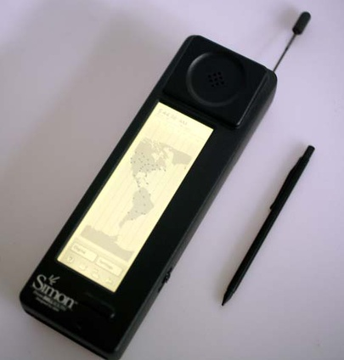
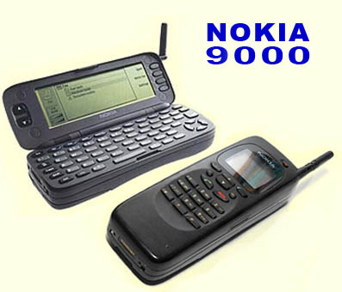
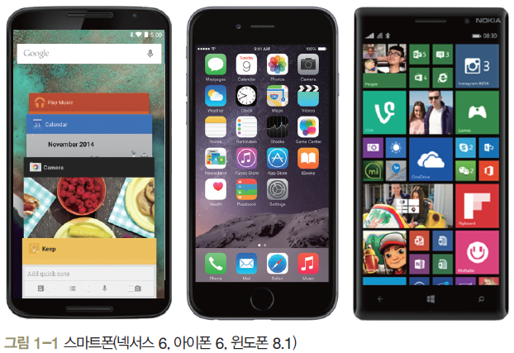
스마트폰 역사
1992년 IBM사의 사이먼 (최초)
1996년 노키아 9000
2002년 마이크로소프트 포켓PC
2007년 아이폰
2008년 안드로이드 폰
2010년 윈도폰7

Slide 7
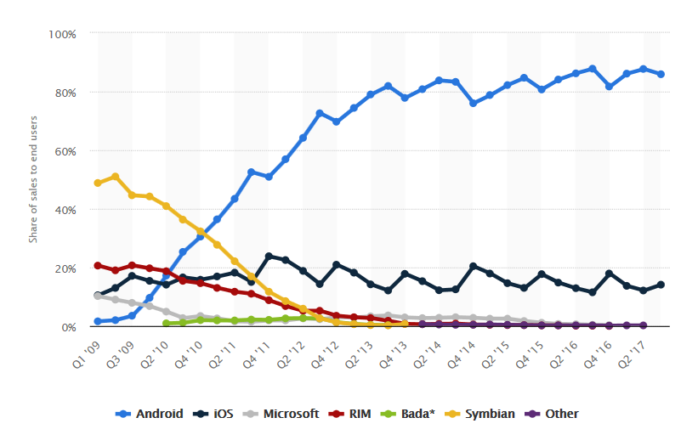
스마트폰 운영체제 점유율

Slide 8
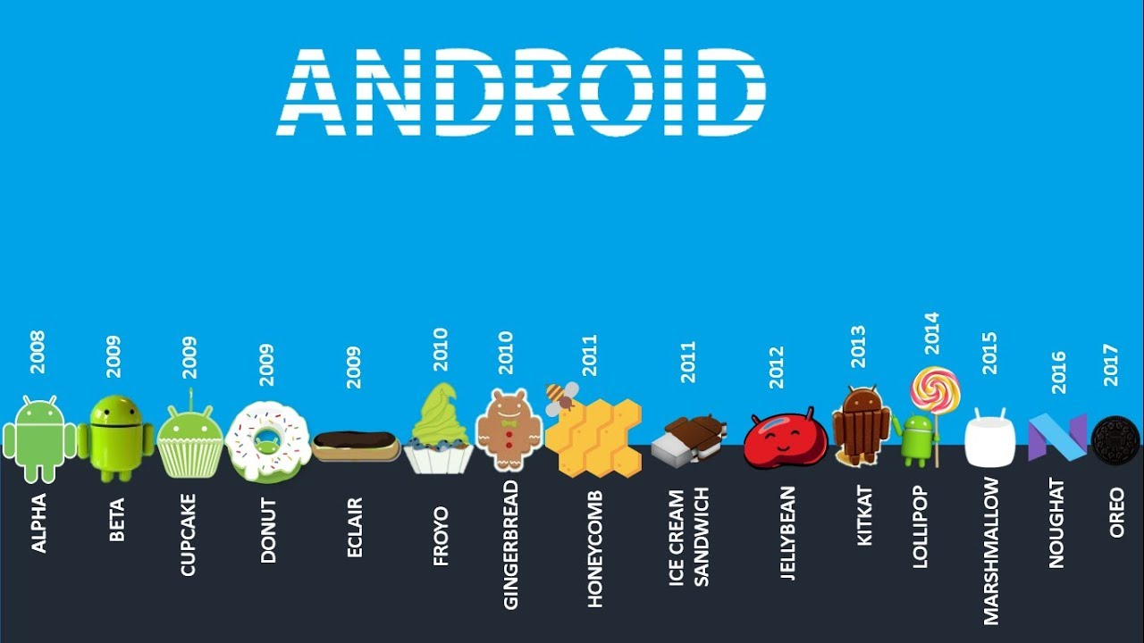
안드로이드의 역사

Slide 9
안드로이드의 주요 기능
안드로이드의 주요 기능
애플리케이션 프레임워크가 제공하는 API를 사용
코드를 재사용하여 효율적이고 빠른 애플리케이션 개발 가능
모바일 기기에 최적화된 달빅(Dalvik) 또는 아트(ART: Android Run Time)
2D 그래픽 및 3차원 그래픽을 최적화하여 표현
모바일용 데이터베이스인 SQLite를 제공
각종 오디오, 비디오 및 이미지 형식을 지원
각종 하드웨어(블루투스, 카메라, 나침반, WiFi 등) 지원
Android Studio를 통해 강력하고 빠른 개발환경 제공

Slide 10
안드로이드의 특징
안드로이드의 핵심 커널(Kernel)은 리눅스(Linux)로 구성
안드로이드 애플리케이션 개발 언어는 Java를 사용
> Android studio 3.0(2017년)부터 Kotlin 언어 사용 가능
안드로이드 SDK에서 많은 라이브러리를 포함하고 있어 개발이 용이
오픈 소스를 지향하기 때문에 운영체제부터 관련 문서, 개발 도구 등 거의 모든 것을 무료로 사용 가능
지속적인 업그레이드를 제공

Slide 11
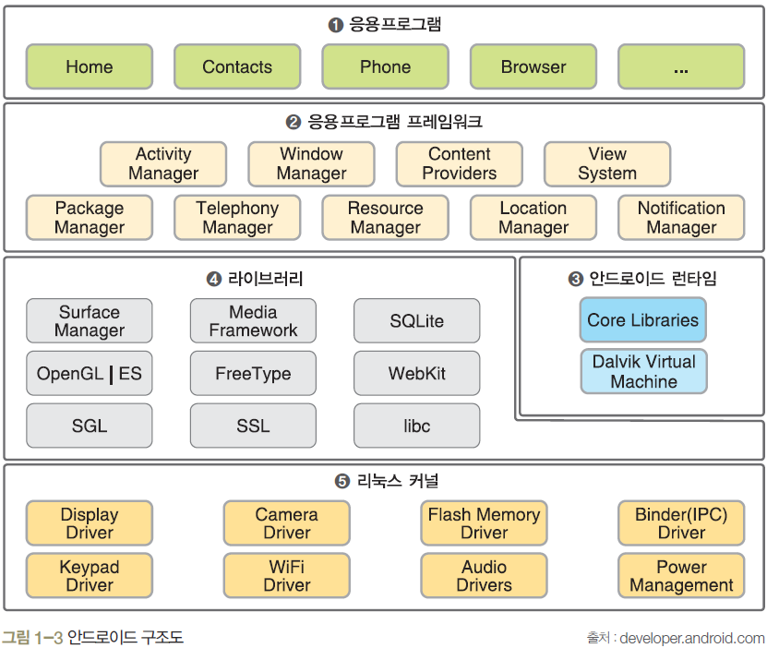
안드로이드의 구조(1/3)
Android
Key Applications
Middleware
Operating System (Linux Kernel 2.6)

Slide 12
안드로이드의 구조(2/3)
응용프로그램(Applications)
안드로이드 스마트폰에서 사용할 수 있는 일반적인 응용 프로그램
웹 브라우저, 달력, 구글맵, 연락처, 게임 등등
Java로 제작됨
예를 들어 구글 플레이스토어에서 받은 어플리케이션.
응용프로그램 프레임워크(Application Framework)
안드로이드 API가 존재하는 곳
앱을 효율적이며 쉽게 개발할 수 있도록 하기 위함
안드로이드 폰 하드웨어에 접근할 때는 Java에 직접 접근하는 것이 아니라 API를 통해서 가능

Slide 13
안드로이드의 구조(3/3)
안드로이드 런타임(Android Runtime)
Java 코어 라이브러리와 달빅 가상머신(Dalvik Virtual Machine) 또는 아트 런타임(ART Runtime)으로 구성
라이브러리(Libraries)
안드로이드에서 사용되는 여러 시스템 라이브러리는 시스템 접근 때문에 Java가 아닌 C로 작성
안드로이드 라이브러리 종류
오디오, 비디오 재생을 위한 미디어 자원
데이터베이스 지원을 위한 SQLite
3D 그래픽을 위한 OpenGL
등등..
리눅스 커널(Linux Kernel)
하드웨어의 운영과 관련된 저수준의 관리 기능들이 들어 있음
주로 메모리 관리, 디바이스 드라이버 보안 등

Slide 14
안드로이드 앱의 실행 파일
안드로이드 실행 파일은 전통적인 실행 파일과 다름
전통적 실행 파일 (.exe, a.out)
실행 파일에는 프로그램을 구성하는 코드와 데이터(전역변수 등)가 들어가 있음.
실행 파일이 메모리상으로 올라와 실행을 시작하면 프로세스가 됨.
실행 파일과 프로세스가 1:1로 대응되며 응용 프로그램끼리는 서로 독립적임.
안드로이드 응용 프로그램 (.apk)
실행 파일은 같은 패키지에 속한 자바 클래스와 리소스(이미지, UI 구성 정보 등)의 집합일 뿐이며 프로세스와 반드시 대등되지 않음.
응용 프로그램끼리 서로의 기능을 공유할 수 있음.
다른 프로그램의 구성 요소를 불러와 같은 주소 공간에서 실행할 수 있음.

Slide 15
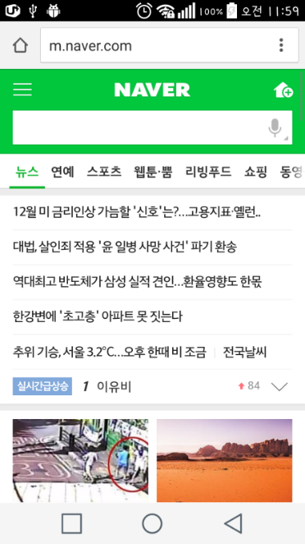
안드로이드의 앱 구성
안드로이드의 응용 프로그램
안드로이드 응용 프로그램은 4개의 컴포넌트로 구성된다.
4개의 컴포넌트
Activity
Service
Broadcast Receiver
Content Provider
[액티비티]
사용자 인터페이스를 구성하는 기본 단위
눈에 보이는 화면 하나가 액티비티이며 여러 개의 뷰(위젯)들로 구성된다.
응용 프로그램은 필요한 만큼의 액티비티를 가질 수 있으며 그 중 어떤 것을 먼저 띄울지 지정

Slide 16
안드로이드의 앱 구성
[서비스]
UI가 없어 사용자 눈에 직접적으로 보이지 않으며 백그라운드에서 무한히 실행되는 컴포넌트
미디어 플레이어를 들 수 있는데 비활성화된 상태라도 노래는 계속 재생
UI가 없으므로 사용자의 명령을 받아들일 수 있는 액티비티와 연결해서 사용된다.
[방송수신자(Broadcast Receiver)], 일종의 이벤트 전달 수단
시스템 또는 앱으로부터 전달되는 방송을 대기하고 신호 전달 시 수신하는 역할을 한다.
예를 들어 배터리가 떨어졌다거나, 전화가 왔다던가, 네트워크 전송이 완료되었다 등의 신호를 받는다.
신호만 대기할 뿐 UI를 따로 가지지는 않으므로 방송 수신 시 방송의 의미를 해석하고 적절한 액티비티를 띄우는 역할

Slide 17
안드로이드의 앱 구성
[콘텐트 제공자(Content Provider)]
다른 응용 프로그램을 위해 자신의 데이터를 제공한다.
안드로이드는 보안이 엄격하여 다른 응용 프로그램의 데이터를 함부로 액세스 하지 못하도록 되어 있다.
응용 프로그램 간에 데이터를 공유할 수 있는 합법적인 유일한 장치가 바로 콘텐트 제공자이다.
응용 프로그램은 액티비티, 서비스, 방송 수신자, 콘텐트 제공자 중 일부만을 가질 수도 있고 여러 개를 가질 수도 있다.

Slide 18
개발 운영체제
안드로이드 개발을 위한 운영체제
Windows, Linux, Mac이 있음
Windows 개발환경이 가장 보편적
안드로이드 개발환경을 구축하면 가상의 안드로이드 장치인 AVD(Android Virtual Device) 제공
실제 안드로이드 장비 없이도 안드로이드 장비가 있는 것처럼 작업 가능

Slide 19
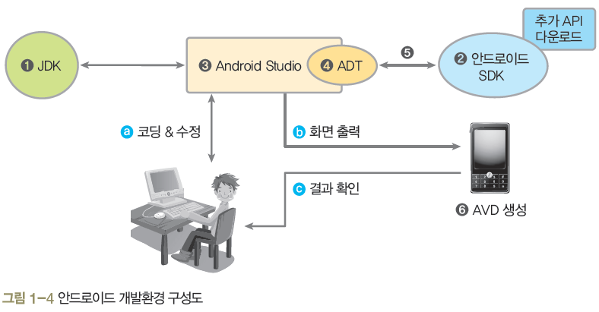
안드로이드 개발 환경 ▶ 개발 환경구성(1/2)
ADT = Android Development Tool, Android Studio에 기본적으로 포함됨
개발환경 구성이 완료되면 Android Studio를 실행해서 코딩과 수정을 통해 앱을 개발
코딩된 결과는 AVD에 출력하고, 개발자는 그 결과를 확인

Slide 20
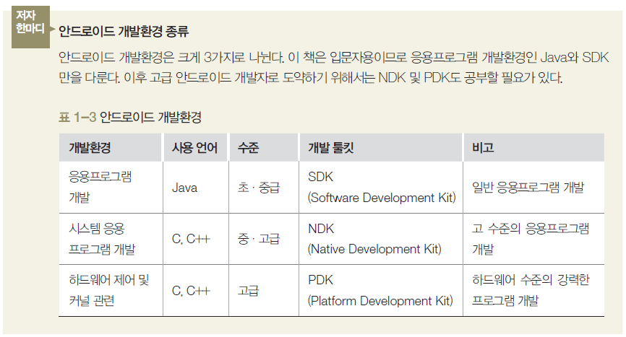
안드로이드 개발 환경 ▶ 개발 환경구성(2/2)

Slide 21
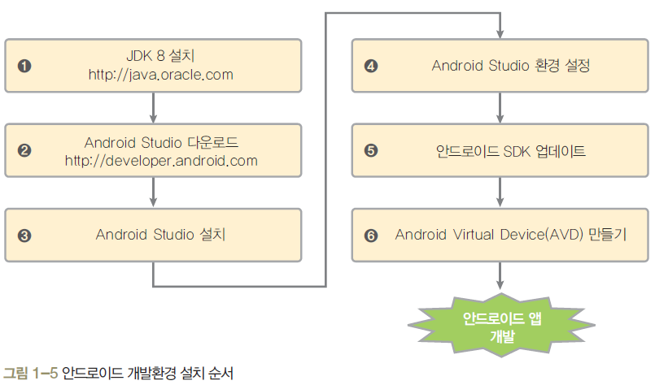
안드로이드 개발 환경 구축 ▶ 개발환경 구축 순서

Slide 22
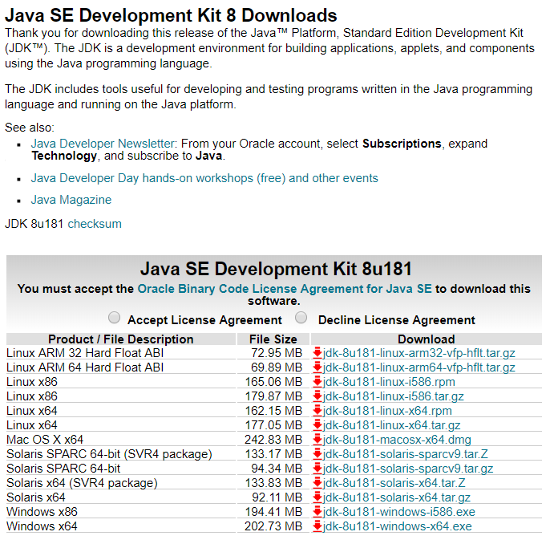
안드로이드 개발 환경 구축 ▶ JDK 설치(1/6)
http://www.oracle.com/technetwork/java/javase/downloads/jdk8-downloads-2133151.html 에 접속한 후 [Software Downloads]의 [Java SE]를 클릭

Slide 23
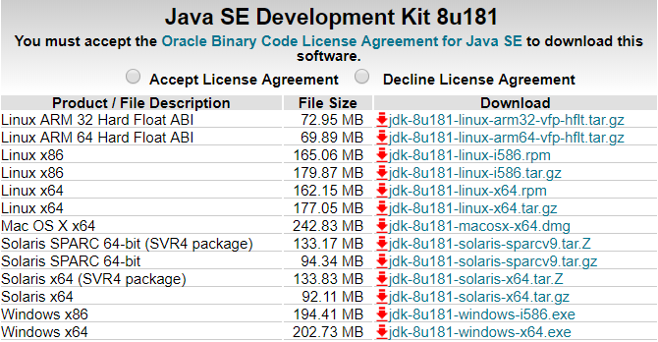
안드로이드 개발 환경 구축 ▶ JDK 설치[2/6]
이후 본인의 운영체제에 맞는 버전을 클릭해서 다운로드

Slide 24
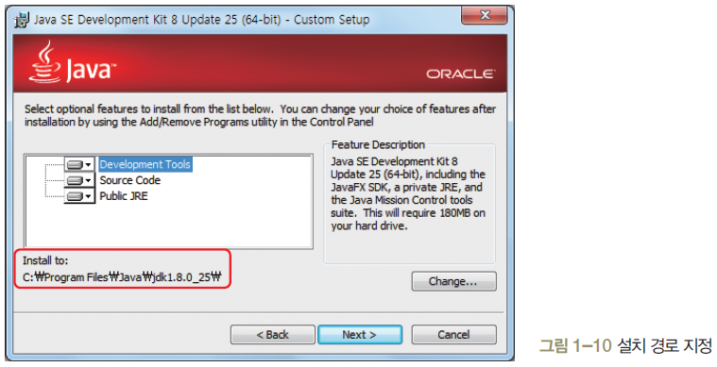
안드로이드 개발 환경 구축 ▶ JDK 설치[4/6]
다운로드한 파일 실행 후 설치 경로 지정하는 창에서, 디폴트로 두고 <Next> 클릭

Slide 25
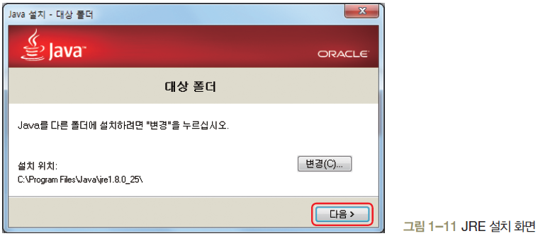
안드로이드 개발 환경 구축 ▶ JDK 설치[5/6]
JDK 설치가 완료되면 JRE(Java Runtime Environment)를 설치하는 창이 나옴
여기서도 설치 경로를 디폴트로 설정 후 설치 완료

Slide 26
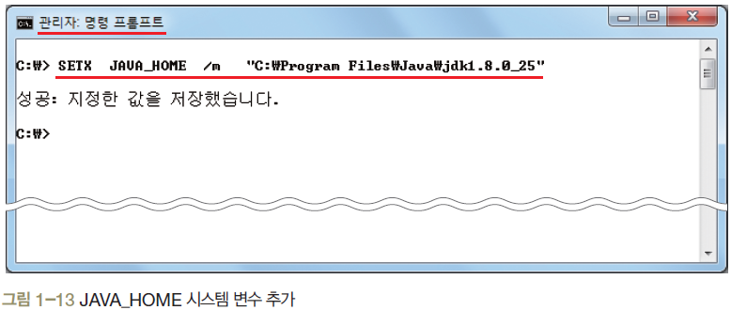
안드로이드 개발 환경 구축 ▶ JDK 설치[6/6]
명령 프롬프트를 관리자 권한으로 열고 JAVA_HOME 시스템 변수에 JDK가 설치
된 경로를 추가 (아래 예제 그대로 치지말고 JDK 설치경로를 입력할것)

Slide 27
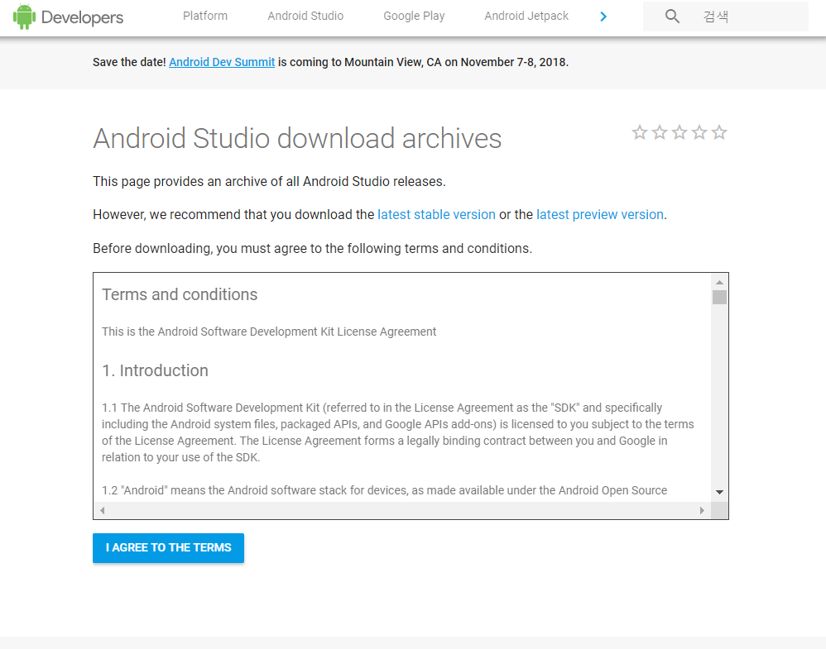
안드로이드 개발 환경 구축 ▶ Android Studio 다운[1/3]
https://developer.android.com/studio/archive 에 접속 후 아래의 버튼 클릭

Slide 28
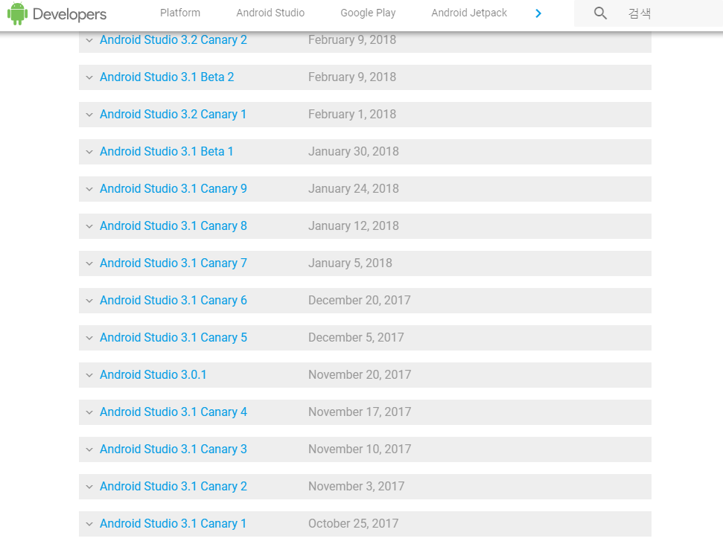
안드로이드 개발 환경 구축 ▶ Android Studio 다운[2/3]
Android Studio 버전 목록 중 Android Studio 3.0.1 클릭

Slide 29
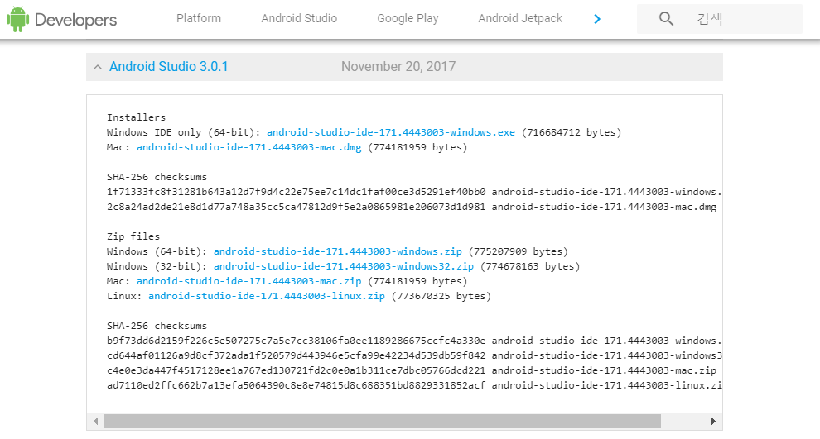
안드로이드 개발 환경 구축 ▶ Android Studio 다운[3/3]
Installers 목록 중 본인의 운영체제에 알맞은 파일을 클릭하여 설치

Slide 30
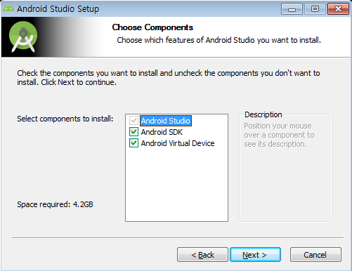
안드로이드 개발 환경 구축 ▶ Android Studio 설치[1/4]
다운로드받은 파일(android-studio-ide-빌드버전.exe) 실행 후 항목이 모두
선택된 상태로 두고 <Next> 클릭

Slide 31
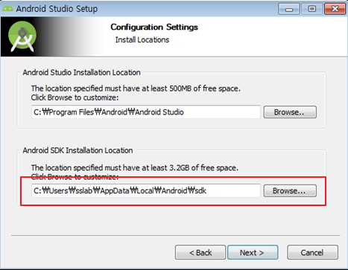
안드로이드 개발 환경 구축 ▶ Android Studio 설치[2/4]
반드시 SDK폴더의 위치를 C:\sdk 로 변경할것!!
반드시
C:\sdk 로변경.

Slide 32
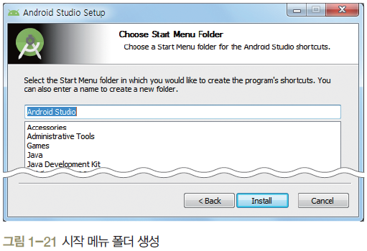
안드로이드 개발 환경 구축 ▶ Android Studio 설치[3/4]
시작 메뉴 폴더를 생성하는 화면에서도 기본값으로 두고 <Install>을 클릭

Slide 33
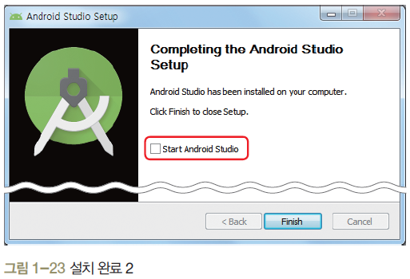

안드로이드 개발 환경 구축 ▶ Android Studio 설치[4/4]
설치가 완료되면 Start Android Studio를 체크하고 <Finish> 클릭
$$√$$

Slide 34

안드로이드 개발 환경 구축 ▶ Android Studio 설정
자동으로 안드로이드 스튜디오가 실행된다.
< Android Studio 로고 화면 >

Slide 35
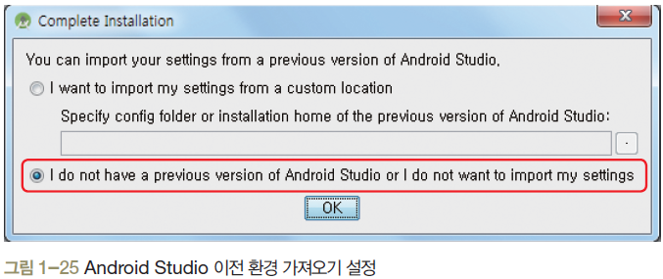
안드로이드 개발 환경 구축 ▶ Android Studio 설정[1/7]
다음과 같은 선택 화면이 나오면 아래쪽 ‘I do not have a previous ~~’가
선택된 상태에서 <OK>를 클릭 (나오지 않을 수도있다.)

Slide 36
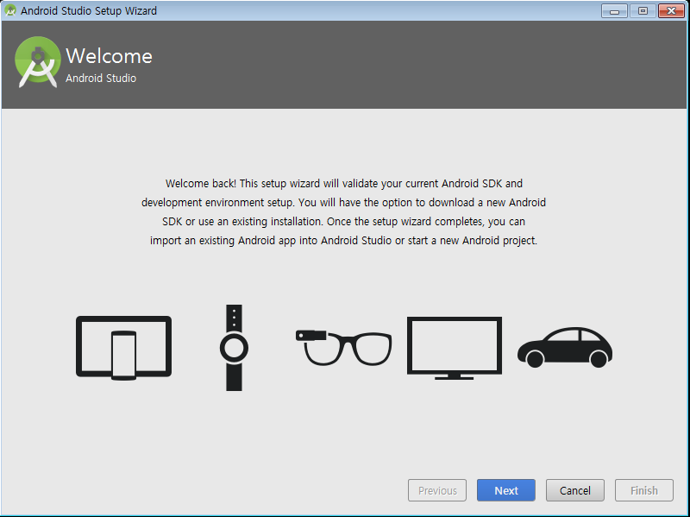
안드로이드 개발 환경 구축 ▶ Android Studio 설정[2/7]
다음화면에서 Next 클릭

Slide 37
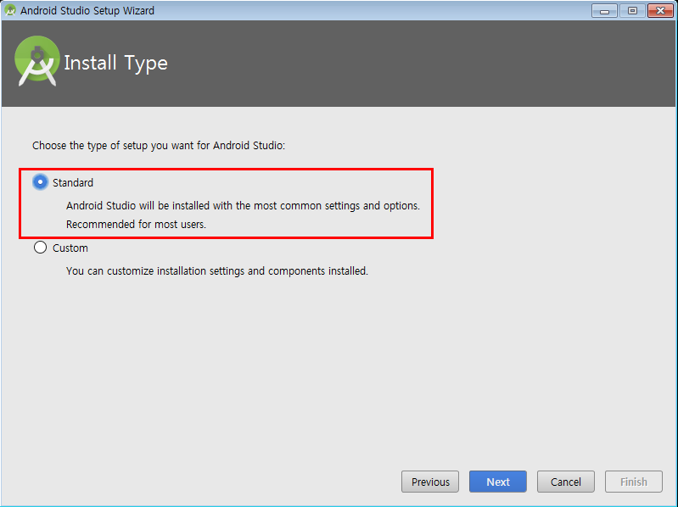
안드로이드 개발 환경 구축 ▶ Android Studio 설정[3/7]
기본(Standard) 설치를 선택 후 Next 클릭

Slide 38
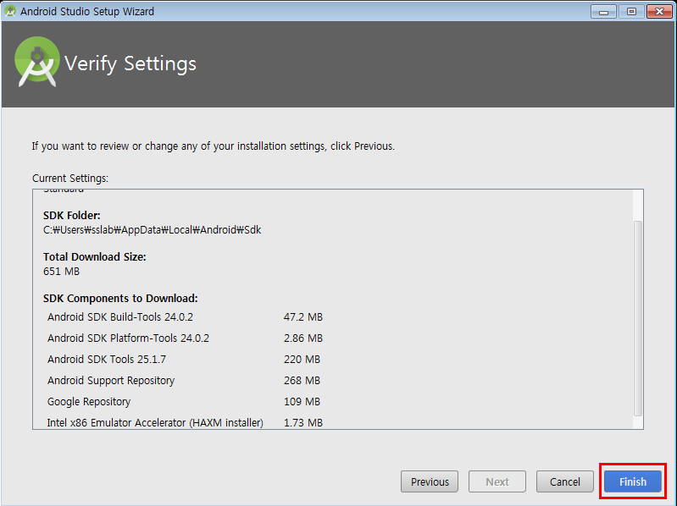
안드로이드 개발 환경 구축 ▶ Android Studio 설정[4/7]
다음 화면에서 Finish 클릭

Slide 39
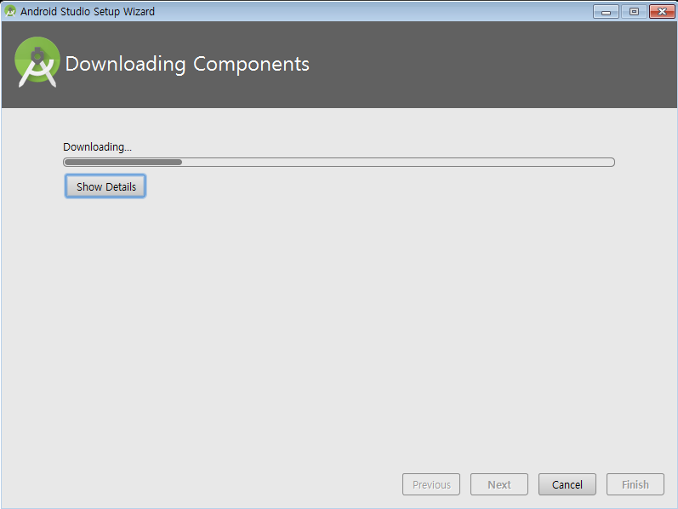
안드로이드 개발 환경 구축 ▶ Android Studio 설정[5/7]
그 후 안드로이드 스튜디오 구동을 위한 파일을 인스톨. 인스톨이 끝나면 Finish버튼을 클릭

Slide 40
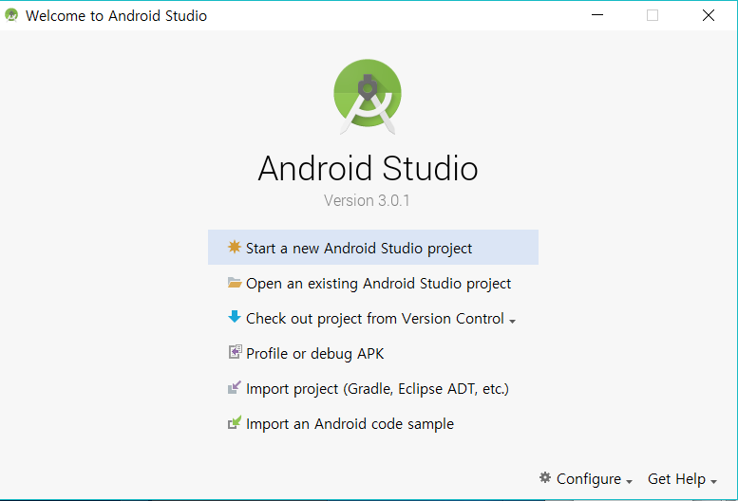
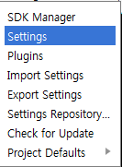
안드로이드 개발 환경 구축 ▶ Android Studio 설정[6/7]
Android Studio 초기화면 아래쪽의 ‘Configure’를 클릭한 후 ‘Settings’ 클릭

Slide 41
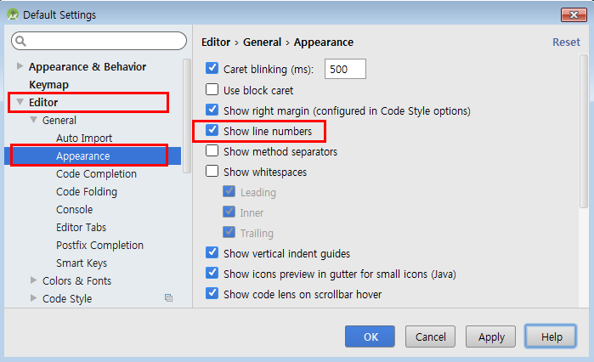
안드로이드 개발 환경 구축 ▶ Android Studio 설정[7/7]
앞으로 코딩할 소스의 행 번호가 보이도록 설정. 왼쪽 [Editor]-[Appearance]를 선택해서 오른쪽의 ‘Show line numbers’를 체크 후 OK 버튼 클릭

Slide 42
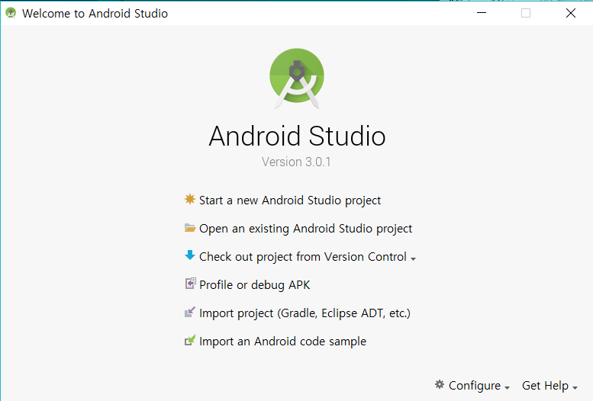
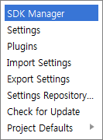
안드로이드 개발 환경 구축 ▶ SDK 업데이트[1/5]
Android Studio 초기화면에서 ‘Configure’를 클릭한 후 ‘SDK Manager’를 클릭

Slide 43
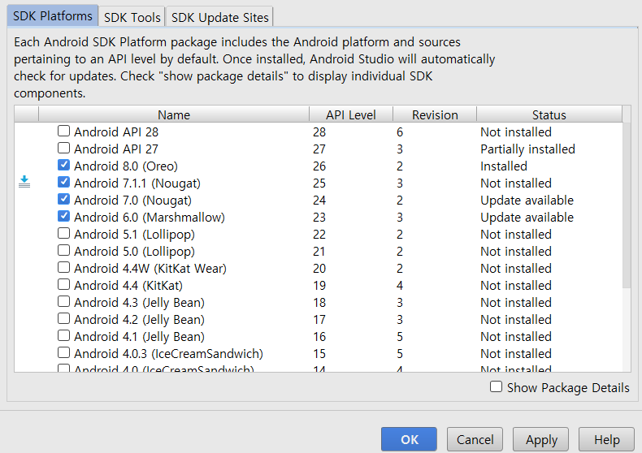
안드로이드 개발 환경 구축 ▶ SDK 업데이트[2/5]
[Android SDK Manager] 창에서 5.0~8.0 까지 선택 후 Apply클릭
(5.0~7.1 이 가장 사람들이 많이 사용하는 버전이기때문.)
수업 및 과제 평가는 Android 8.0 (Oreo) 에서 수행 예정이므로 필수 설치

Slide 44
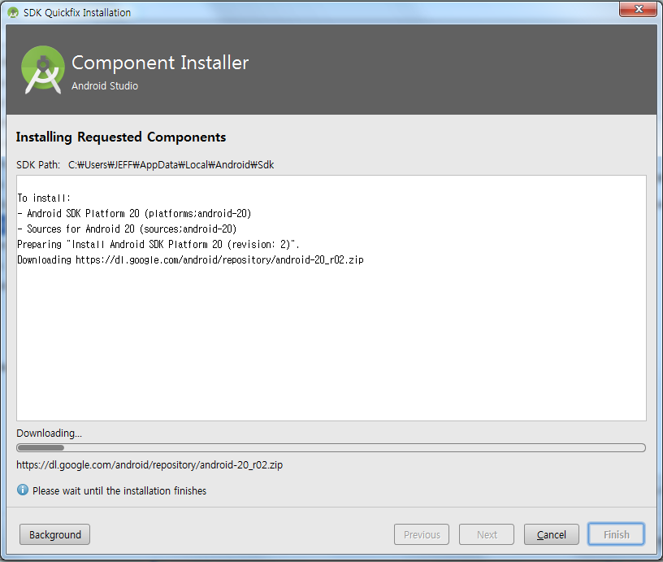
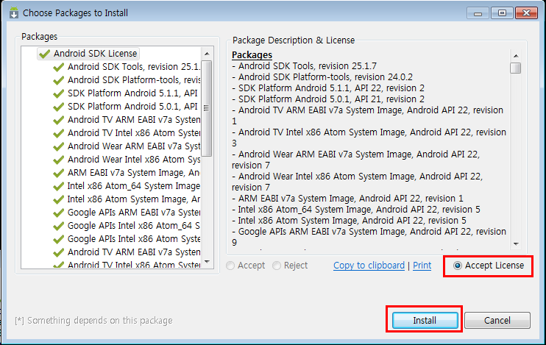
안드로이드 개발 환경 구축 ▶ SDK 업데이트[3/5]
해당 패키지 다운로드 및 설치 진행, 만약 오른쪽과 비슷한 License 창이 나오면 Accept license 클릭 후 설치 진행
시간이 오래 소요됨.

Slide 45
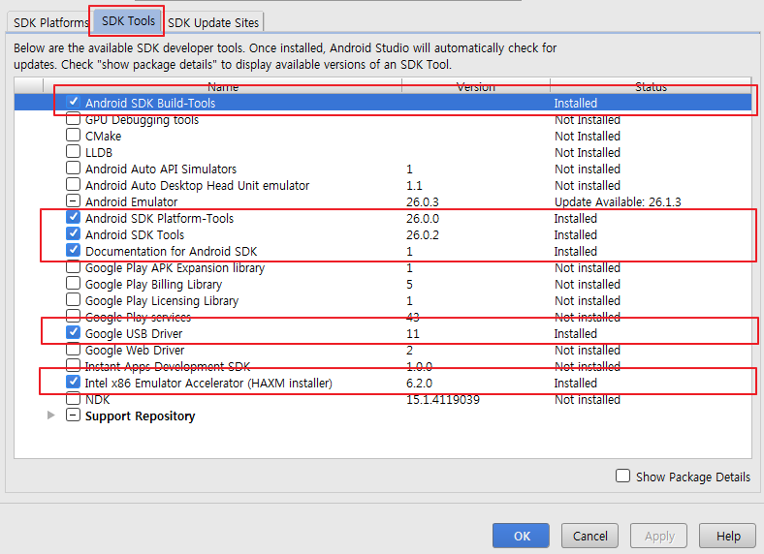
안드로이드 개발 환경 구축 ▶ SDK 업데이트[4/5]
SDK Tools 탭 선택 후 아래와 같은 목록을 설치.
(오른쪽 Status 에 installed 되어있다면 설치를 하지 않아도 된다.)

Slide 46
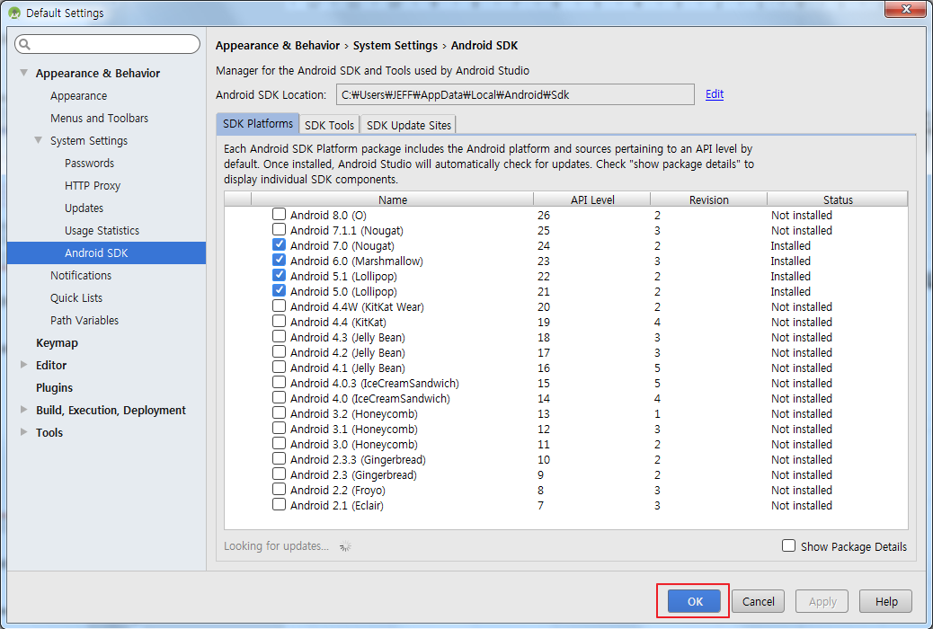
안드로이드 개발 환경 구축 ▶ SDK 업데이트[5/5]
설치가 완료되면 OK 를 눌러 빠져나간다.

Slide 47

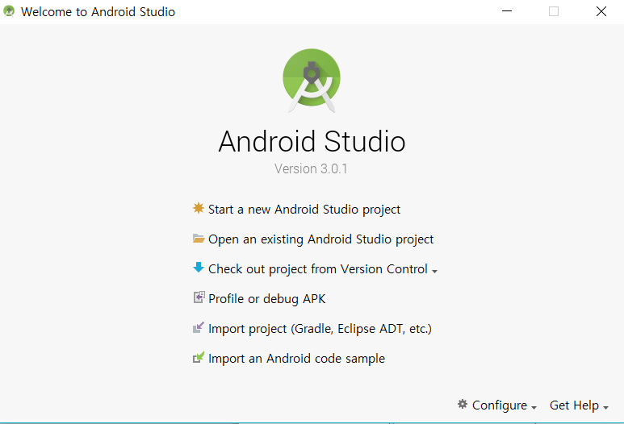
안드로이드 개발 환경 구축 ▶ AVD 생성[1/15]
Start a new Android Project 클릭

Slide 48
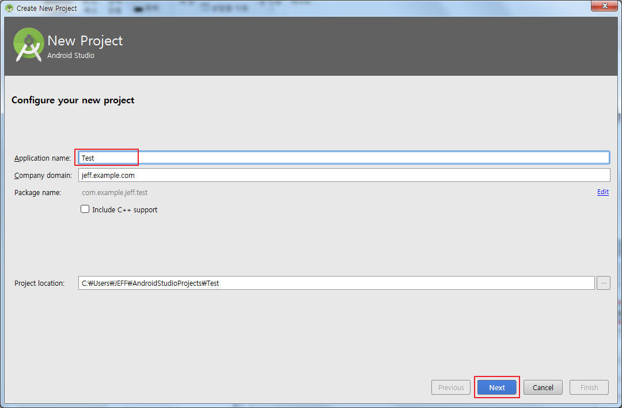
안드로이드 개발 환경 구축 ▶ AVD 생성[2/15]
Application Name을 Test로 하고 Next 클릭.
(AVD를 만들기 위해 임시로 만드는 프로젝트.)

Slide 49
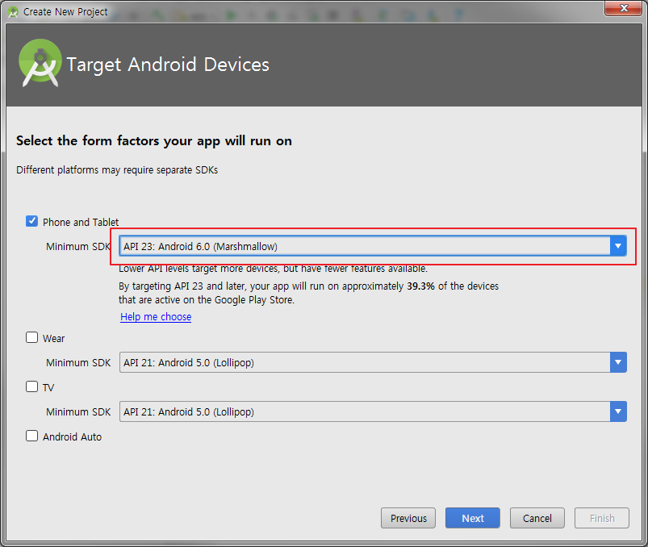
안드로이드 개발 환경 구축 ▶ AVD 생성[3/15]
Minimum SDK 를 6.0(Marshmallow)으로 선택하고 Next 버튼 클릭

Slide 50
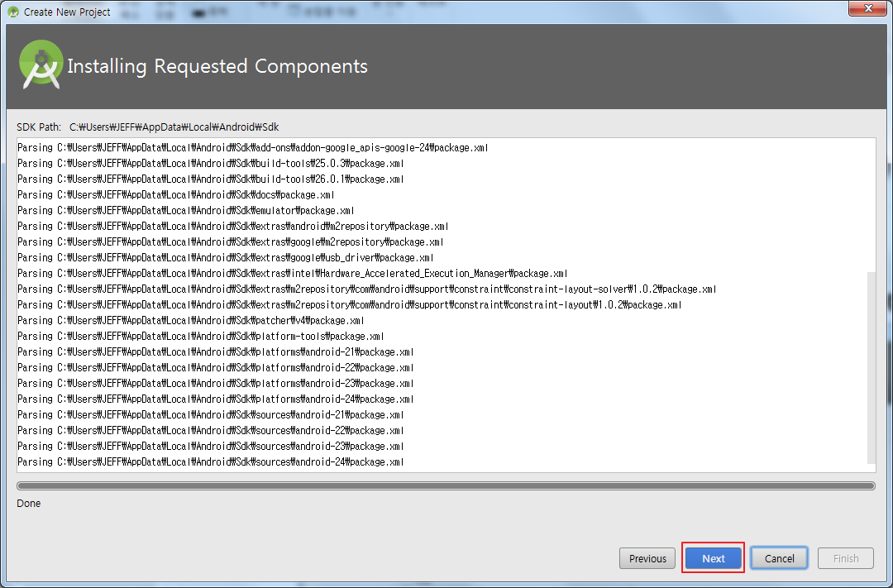
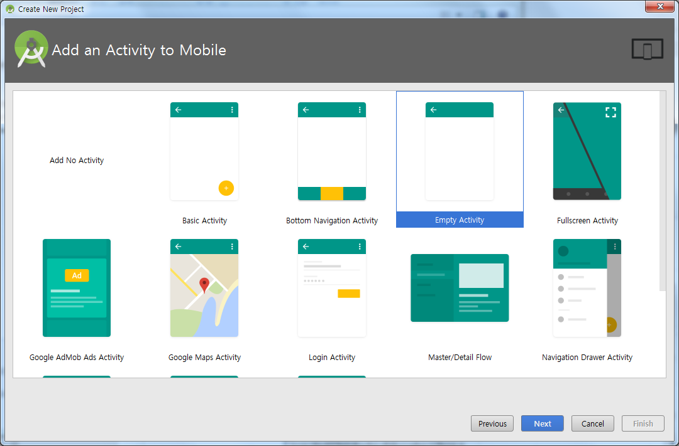

안드로이드 개발 환경 구축 ▶ AVD 생성[4/15]
Next 버튼 및 Finish 버튼 클릭

Slide 51

안드로이드 개발 환경 구축 ▶ AVD 생성[5/15]
방화벽 알림 창이 뜰 경우 액세스 허용 클릭.

Slide 52

안드로이드 개발 환경 구축 ▶ AVD 생성[6/15]
Show Tips on Startup 해제 후 Close 클릭.

Slide 53

안드로이드 개발 환경 구축 ▶ AVD 생성[7/15]
상단의 AVD Manager 아이콘 클릭

Slide 54

안드로이드 개발 환경 구축 ▶ AVD 생성[8/15]
Create Virtual Device 클릭

Slide 55

안드로이드 개발 환경 구축 ▶ AVD 생성[9/15]
Nexus 5X 클릭 후 Next 버튼 클릭

Slide 56

안드로이드 개발 환경 구축 ▶ AVD 생성[10/15]
상단의 x86 Images 탭 클릭 후 Oreo x86 (Google APIs) 클릭

Slide 57

안드로이드 개발 환경 구축 ▶ AVD 생성[11/15]
다운로드완료

Slide 58
안드로이드 개발 환경 구축 ▶ AVD 생성[12/15]
다운로드가 완료되면 Next가 보여짐

Slide 59

안드로이드 개발 환경 구축 ▶ AVD 생성[13/15]
Nexus 5x의 기본 RAM 은 4GB이다.
본인의 컴퓨터 사양이 낮을경우 다음 과정을 실행한다.
하단의 Show Advanced Settings 클릭

Slide 60

안드로이드 개발 환경 구축 ▶ AVD 생성[14/15]
스크롤을 내려 RAM 부분을 2048로 수정 후 Finish 클릭
본인의 컴퓨터 사양이 높을경우 수정하지 않아도 된다.

Slide 61

안드로이드 개발 환경 구축 ▶ AVD 생성[15/15]
완성된 AVD

Slide 62

안드로이드 개발 환경 구축 ▶ AVD 생성[4/12]

Slide 63

안드로이드 개발 환경 구축 ▶ AVD 생성시 오류[1/2]
< Err Case > → VT-x is disabled in BIOS
BIOS 설정이 필요한상태

Slide 64


안드로이드 개발 환경 구축 ▶ AVD 생성시 오류[2/2]
이럴 때는 BIOS에 들어가 Virtual Technology를 Enabled 시켜주어야 한다.

Slide 65


안드로이드 개발 환경 구축 ▶ AVD 생성
정상적으로 완성되면 왼쪽그림의 재생버튼을 눌러 AVD를 실행한다.
부팅완료화면

Slide 66


안드로이드 개발 환경 구축 ▶ 언어설정 [1/3]
AVD 실행 후 ‘Settings’에서 언어를 한국어로 설정
하지만 한국어 설정 시 에뮬레이터 내 한글이 깨지는 경우가 많다. (영문추천)

Slide 67


안드로이드 개발 환경 구축 ▶ 언어설정 [2/3]
AVD 실행 후 ‘Settings’에서 언어를 한국어로 설정

Slide 68

안드로이드 개발 환경 구축 ▶ 언어설정 [3/3]
[맞춤법 검사기]를 클릭한 뒤 ‘사용’의 오른쪽을 클릭해서 ‘사용 안 함’으로 변경

Slide 69

자주 발생하는 빌드 에러
Gradle.properties 에 android.enableAapt2=false 추가

